Slide 1

「アルゴリズムとプログラム」(普通科)
三学期 第1回
アラカルト/いろいろ(1)
Webメールを使ってみよう
携帯料金調査
Go.Ota

Slide 2
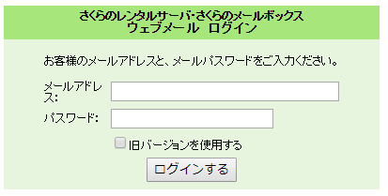
Webメールを使ってみよう(1)
https://secure.sakura.ad.jp/rscontrol/?webmail=1
メールアドレス
パスワード(共通)

Slide 3
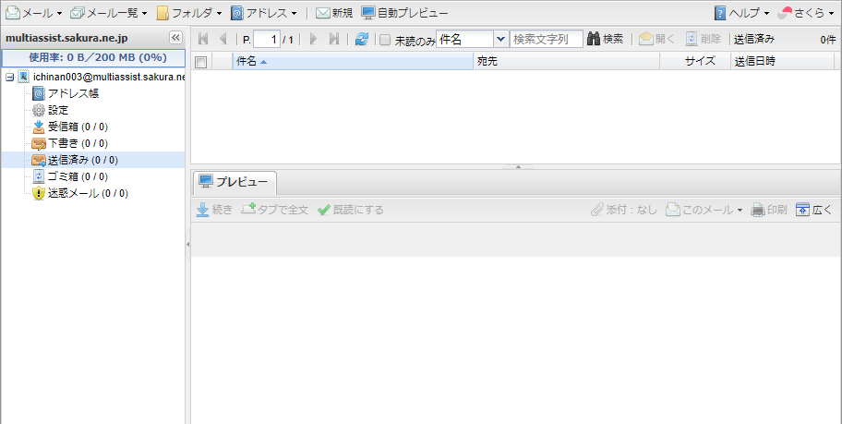
Webメールを使ってみよう(2)
新規メール

Slide 4
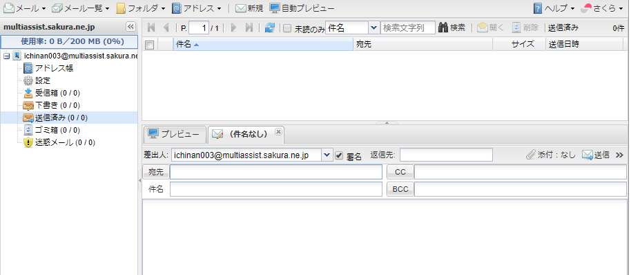
実習: Webメールを使ってみよう(3)
宛先
CC カーボンコピー
件名
(ここに本文)
BCC
ブラインド
カーボンコピー

Slide 5
確認:メールのマナー
○簡潔な内容で書く(手紙のような季節の挨拶不要)
○内容を的確に示す、件名を書く。
○必要に応じて適切な場所で改行する。
○絵文字や特殊文字などの機種依存文字を使用しない。
○極端に大きなサイズの添付ファイルは送らない
○互いに知らない人に送るにはBCCを使用する
○添付ファイルは相手が利用できる一般的なものを使用する。

Slide 6
ネットドライブを作ろう
名称 | 無料容量 | 提供会社 | 補足事項
DropBox | 2G | DropBox | PC上で仮想ドライブ
OneDrive | 5G | Microsoft | MSOfficeから直接
Googleドライブ | 15G | Google | Googleサービス連携
Box | 10G | Box | セキュリティ強い
iCloud | (5G) | Apple | iPhone, iPad, Mac
スマホで写真・動画で容量取っている人にはお勧め
追加 Googleドライブ(100G/250円/月)
iCloud (50G/130円/月)
・写真や動画の整理
・携帯買い替えの時のデータ交換
・PCとのファイル共有

Slide 7
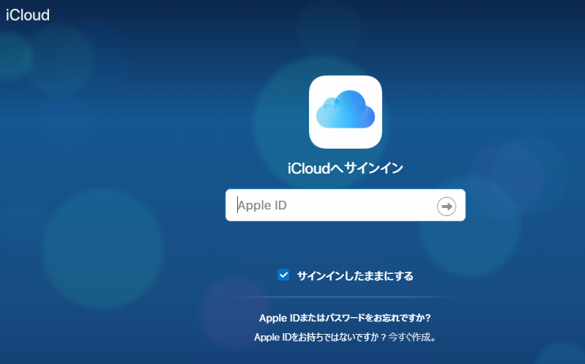

補足: PCでのクラウドストレージの利用
https://www.icloud.com/
iPhone使っている人
https://www.google.com/drive/
Android使っている人
Gmail使っている人(誰でも可)

Slide 8
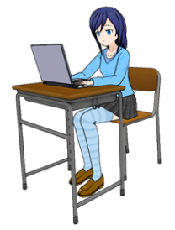
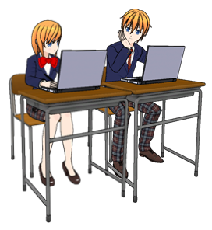

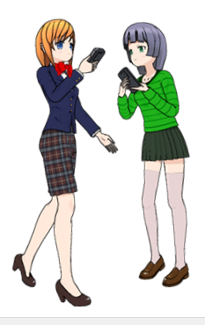






PC/スマホの総合環境
自宅PC
クラウド・
ストレージ
OneDirve
Google Dirve
iCloud
コンビニ
印刷

Slide 9
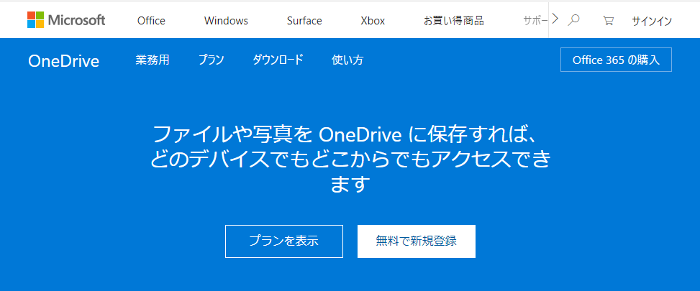
OneDriveの利用
・無料版を使用すること
容量は5GB
Word/Excel/パワポと親和性が高い

Slide 10
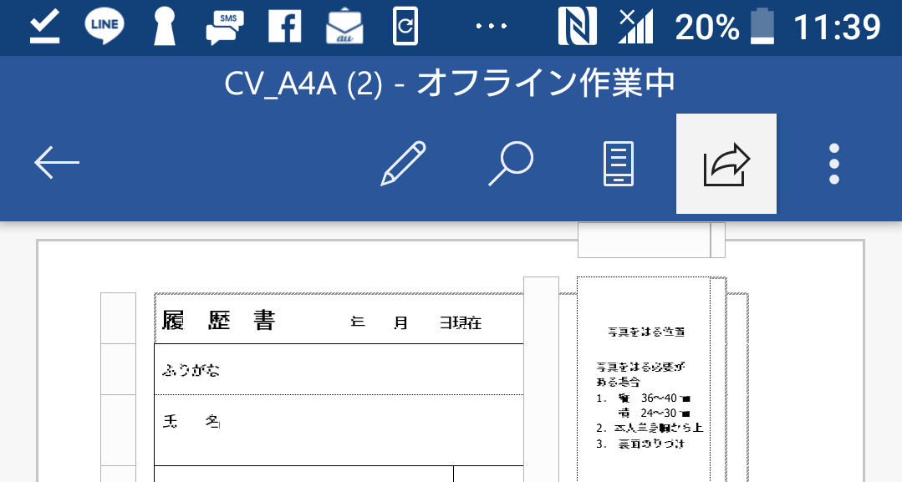
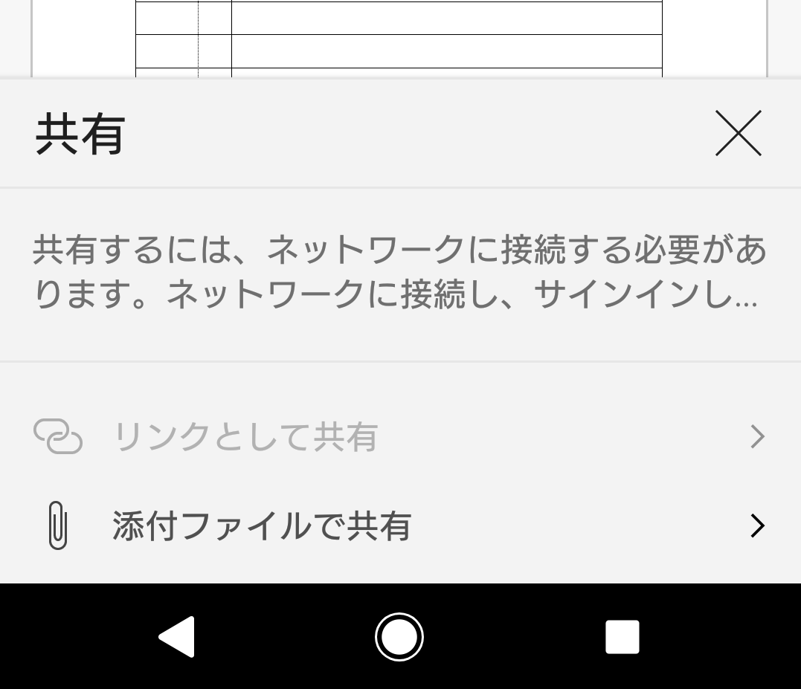
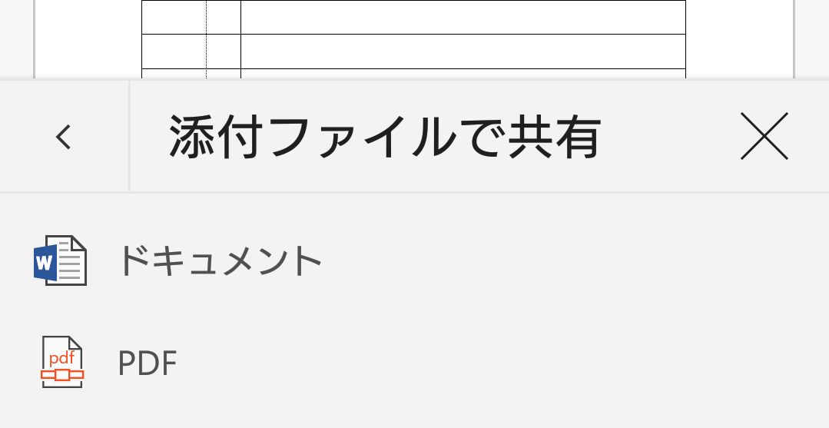
Word/Excel/パワポでのpdf出力
◎Word:pdfとして保存が可能
◎Word/Excel/パワポ: プリンターとしてpdfを指定する。
◎スマホ版Word/Excel:
他への共有で変換する。

